Slide 1
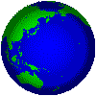
МБОУ «СОШ №1 г.Тарко-Сале»
На что похожа наша планета
Харитонова И.А.

Slide 2
Страница
«Исследование»

Slide 3
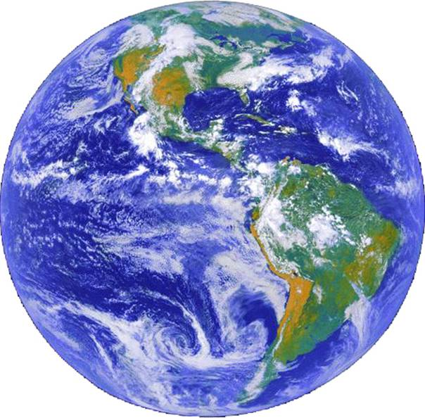
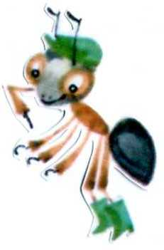
Очень интересно путешествовать по родной стране, но на свете есть и другие страны. Там живут такие же, как вы, мальчики и девочки. А все вместе мы живем на одной большой планете. Кто знает, как она называется?

Slide 4
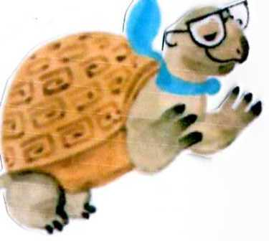
Наша планета называется Земля.
Интересно, на что похожа наша планета?

Slide 5
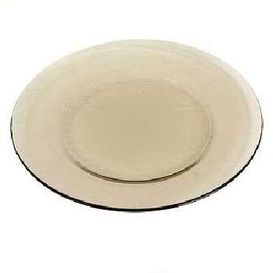
Когда мы смотрим в окно, Земля кажется нам плоской, как это блюдо. Представьте, что на нем расположились дома, деревья, целые города и страны, люди и животные.

Slide 6
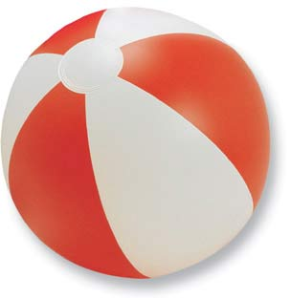
Но некоторые из вас, ребята, сказали, что Земля похожа на мяч, то есть имеет форму шара.

Slide 7
Кто же прав? Если Земля плоская, значит, можно идти-идти по ней и в конце концов дойти до края Земли… Но пока никому из людей это не удавалось… А если Земля имеет форму шара, значит, многие люди ходят по ней вверх ногами…

Slide 8
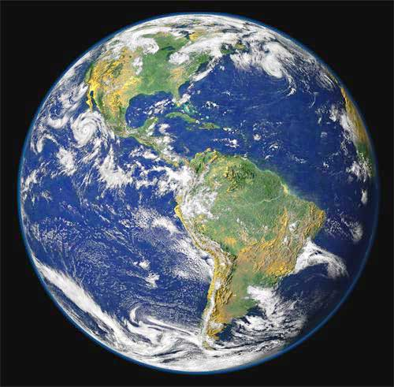
Сегодня известно, что Земля имеет форму шара. Но когда-то люди считали по-другому.

Slide 9
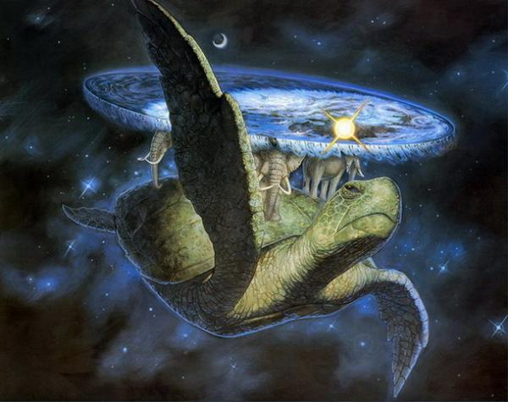
В давние времена представляли, что Земля лежит на трёх слонах, а слоны стояли на черепахе, которая плавает в океане.

Slide 10
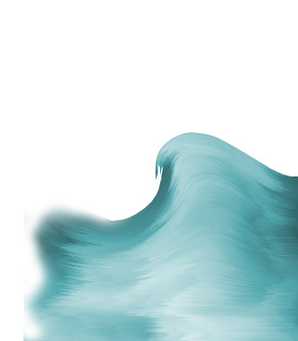
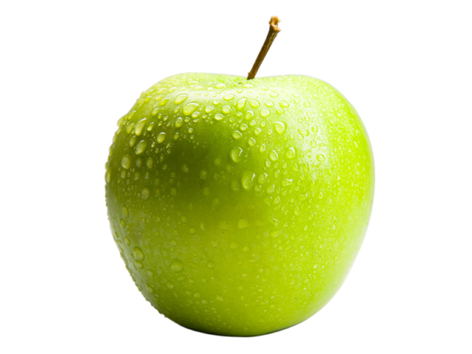
Другие люди представляли себе Землю в форме половинки яблока, которая плоской частью лежит на трёх китах, плавающих в океане.

Slide 11
Страница
«Открытие»

Slide 12
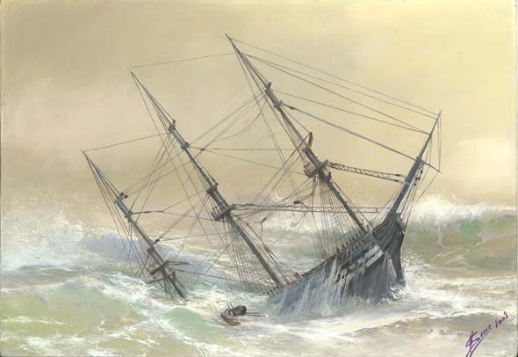
Снарядили пять судов.
Они должны были плыть постоянно в одном
и том же направлении, чтобы вернуться в этот же порт.
Долгие месяцы плыли корабли. Один из парусников разбился о скалы, другой вернулся домой с полпути, третий сожгли, четвёртый попал в плен. И только одно маленькое судно
под названием «Виктория» вернулось в порт через три года.

Slide 13
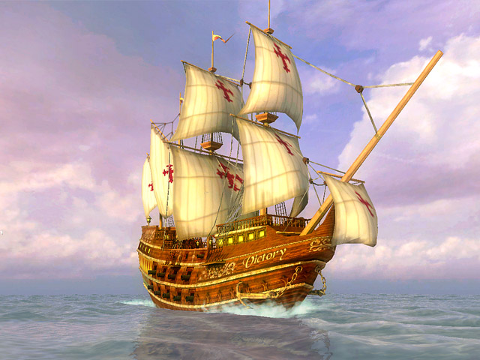

Slide 14
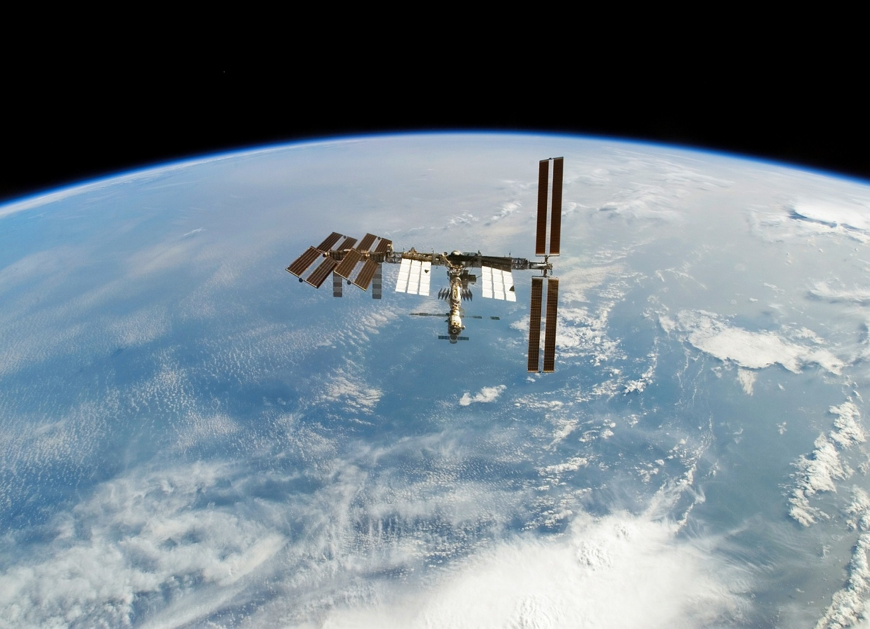
В наши дни, когда люди запустили в космос космические корабли, космонавты своими глазами увидели, что Земля имеет форму шара.

Slide 15
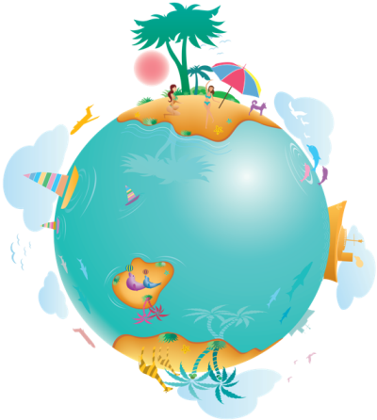
Итак, Земля имеет форму шара. Мы этого не замечаем, потому что земной шар очень велик. Кстати, многие люди действительно ходят по нему вверх ногами, но не замечают этого. Их, как и все на Земле, удерживает земное притяжение.

Slide 16
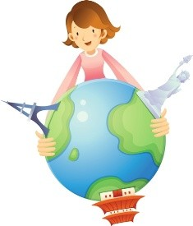
Мы не замечаем, что Земля имеет форму шара, потому что шар очень – очень велик.

Slide 17
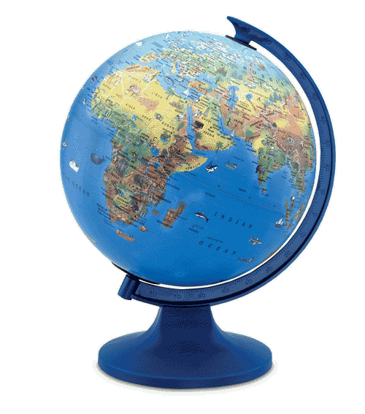
Люди это давно изучили и создали глобус — модель Земли.

Slide 18
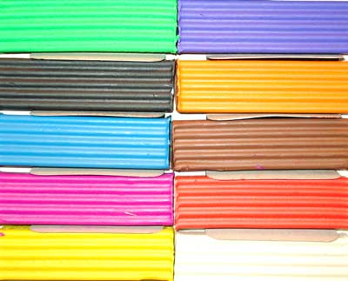
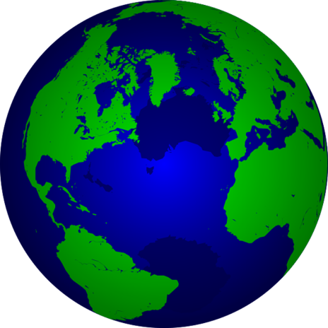
Давайте из пластилина сделаем модель Земли. Пластилин какого цвета нам понадобится?
Модель – предмет, который показывает свойства оригинального предмета.

Slide 19
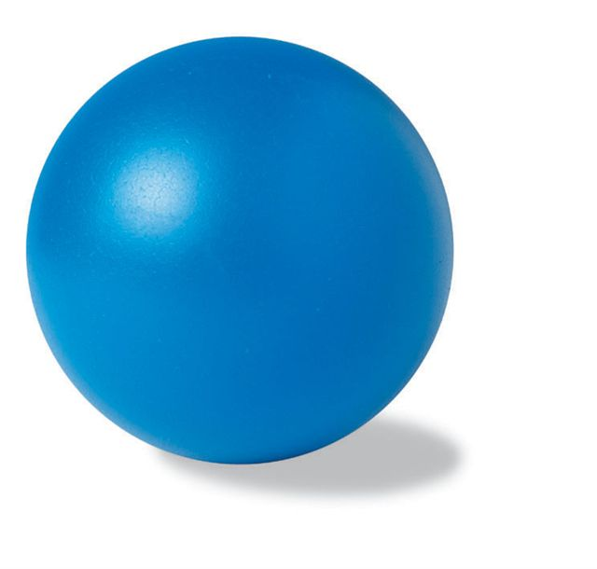
Поскольку на Земле есть огромные моря и океаны, вылепим шары из пластилина голубого цвета. А как показать сушу на наших моделях?

Slide 20
Нужно взять пластилин зеленого, желтого, коричневого цвета. Но мы же не знаем, как расположена суша на Земле.

Slide 21
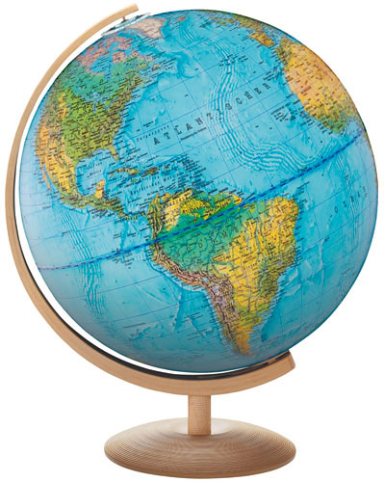
СУША
ВОДА

Slide 22
«Страница для любознательных»

Slide 23
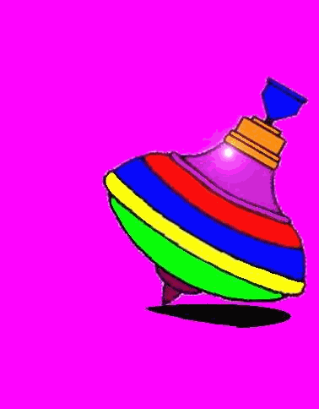
Земля вращается вокруг своей оси .

Slide 24
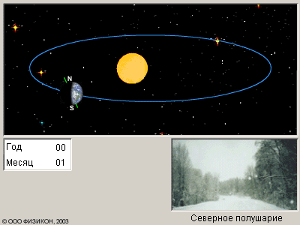
Земля намного меньше Солнца. Земля постоянно движется вокруг Солнца. Да и ещё сама вращается наподобие детского волчка.

Slide 25
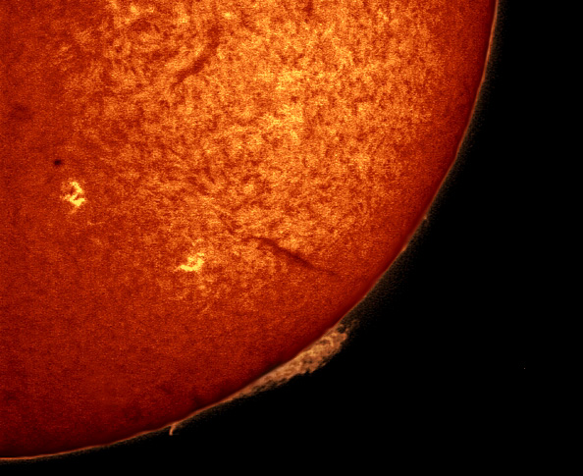
Земля намного меньше Солнца.

Slide 26
Ни начала, ни конца, Ни затылка, ни лица. Знают все, и млад и стар, Что она — большущий шар.

Slide 27
На ноге стоит одной, Крутит - вертит головой. Нам показывает страны, Реки, горы, океаны.

Slide 28
«Страница
юного эколога»

Slide 29
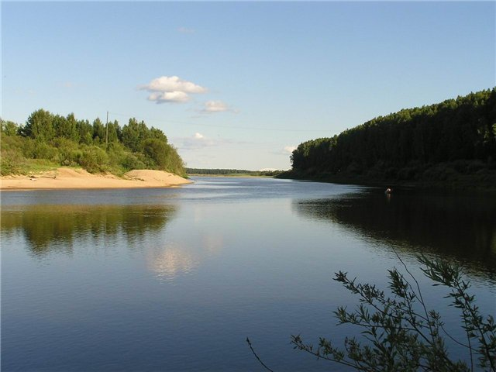

Slide 30
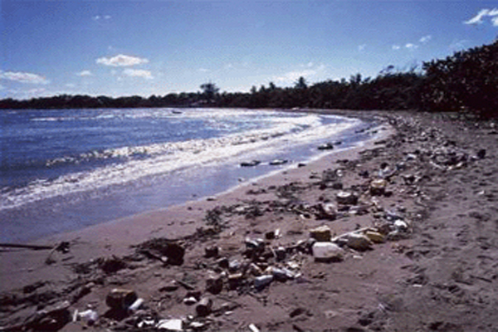

Slide 31
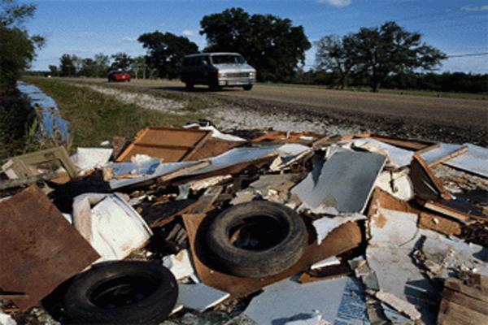

Slide 32
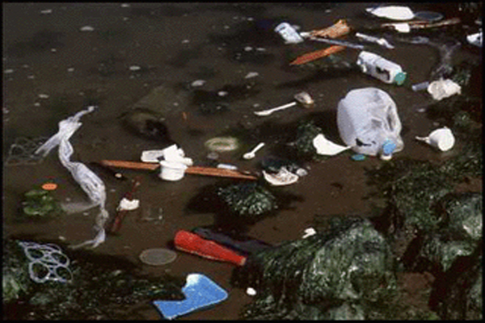

Slide 33
Как яблоко на блюде,
Земля у нас одна.
Не торопитесь, люди,
Все вычерпать до дна.

Slide 34
спасибо за внимание!!!

